Slide 1
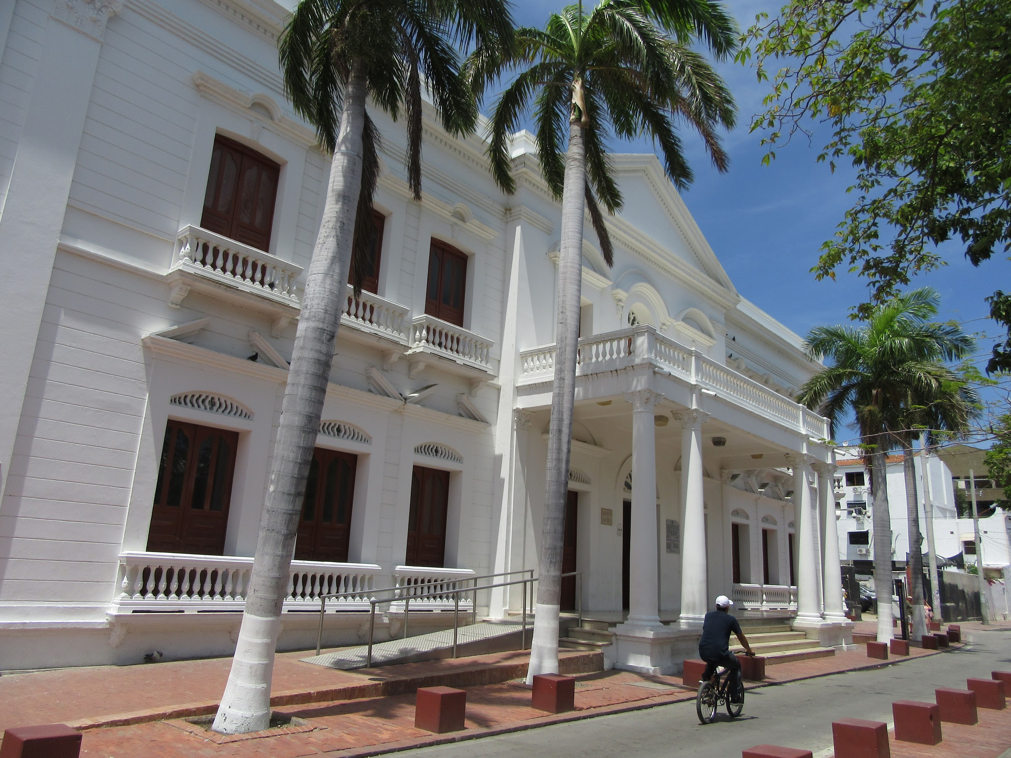
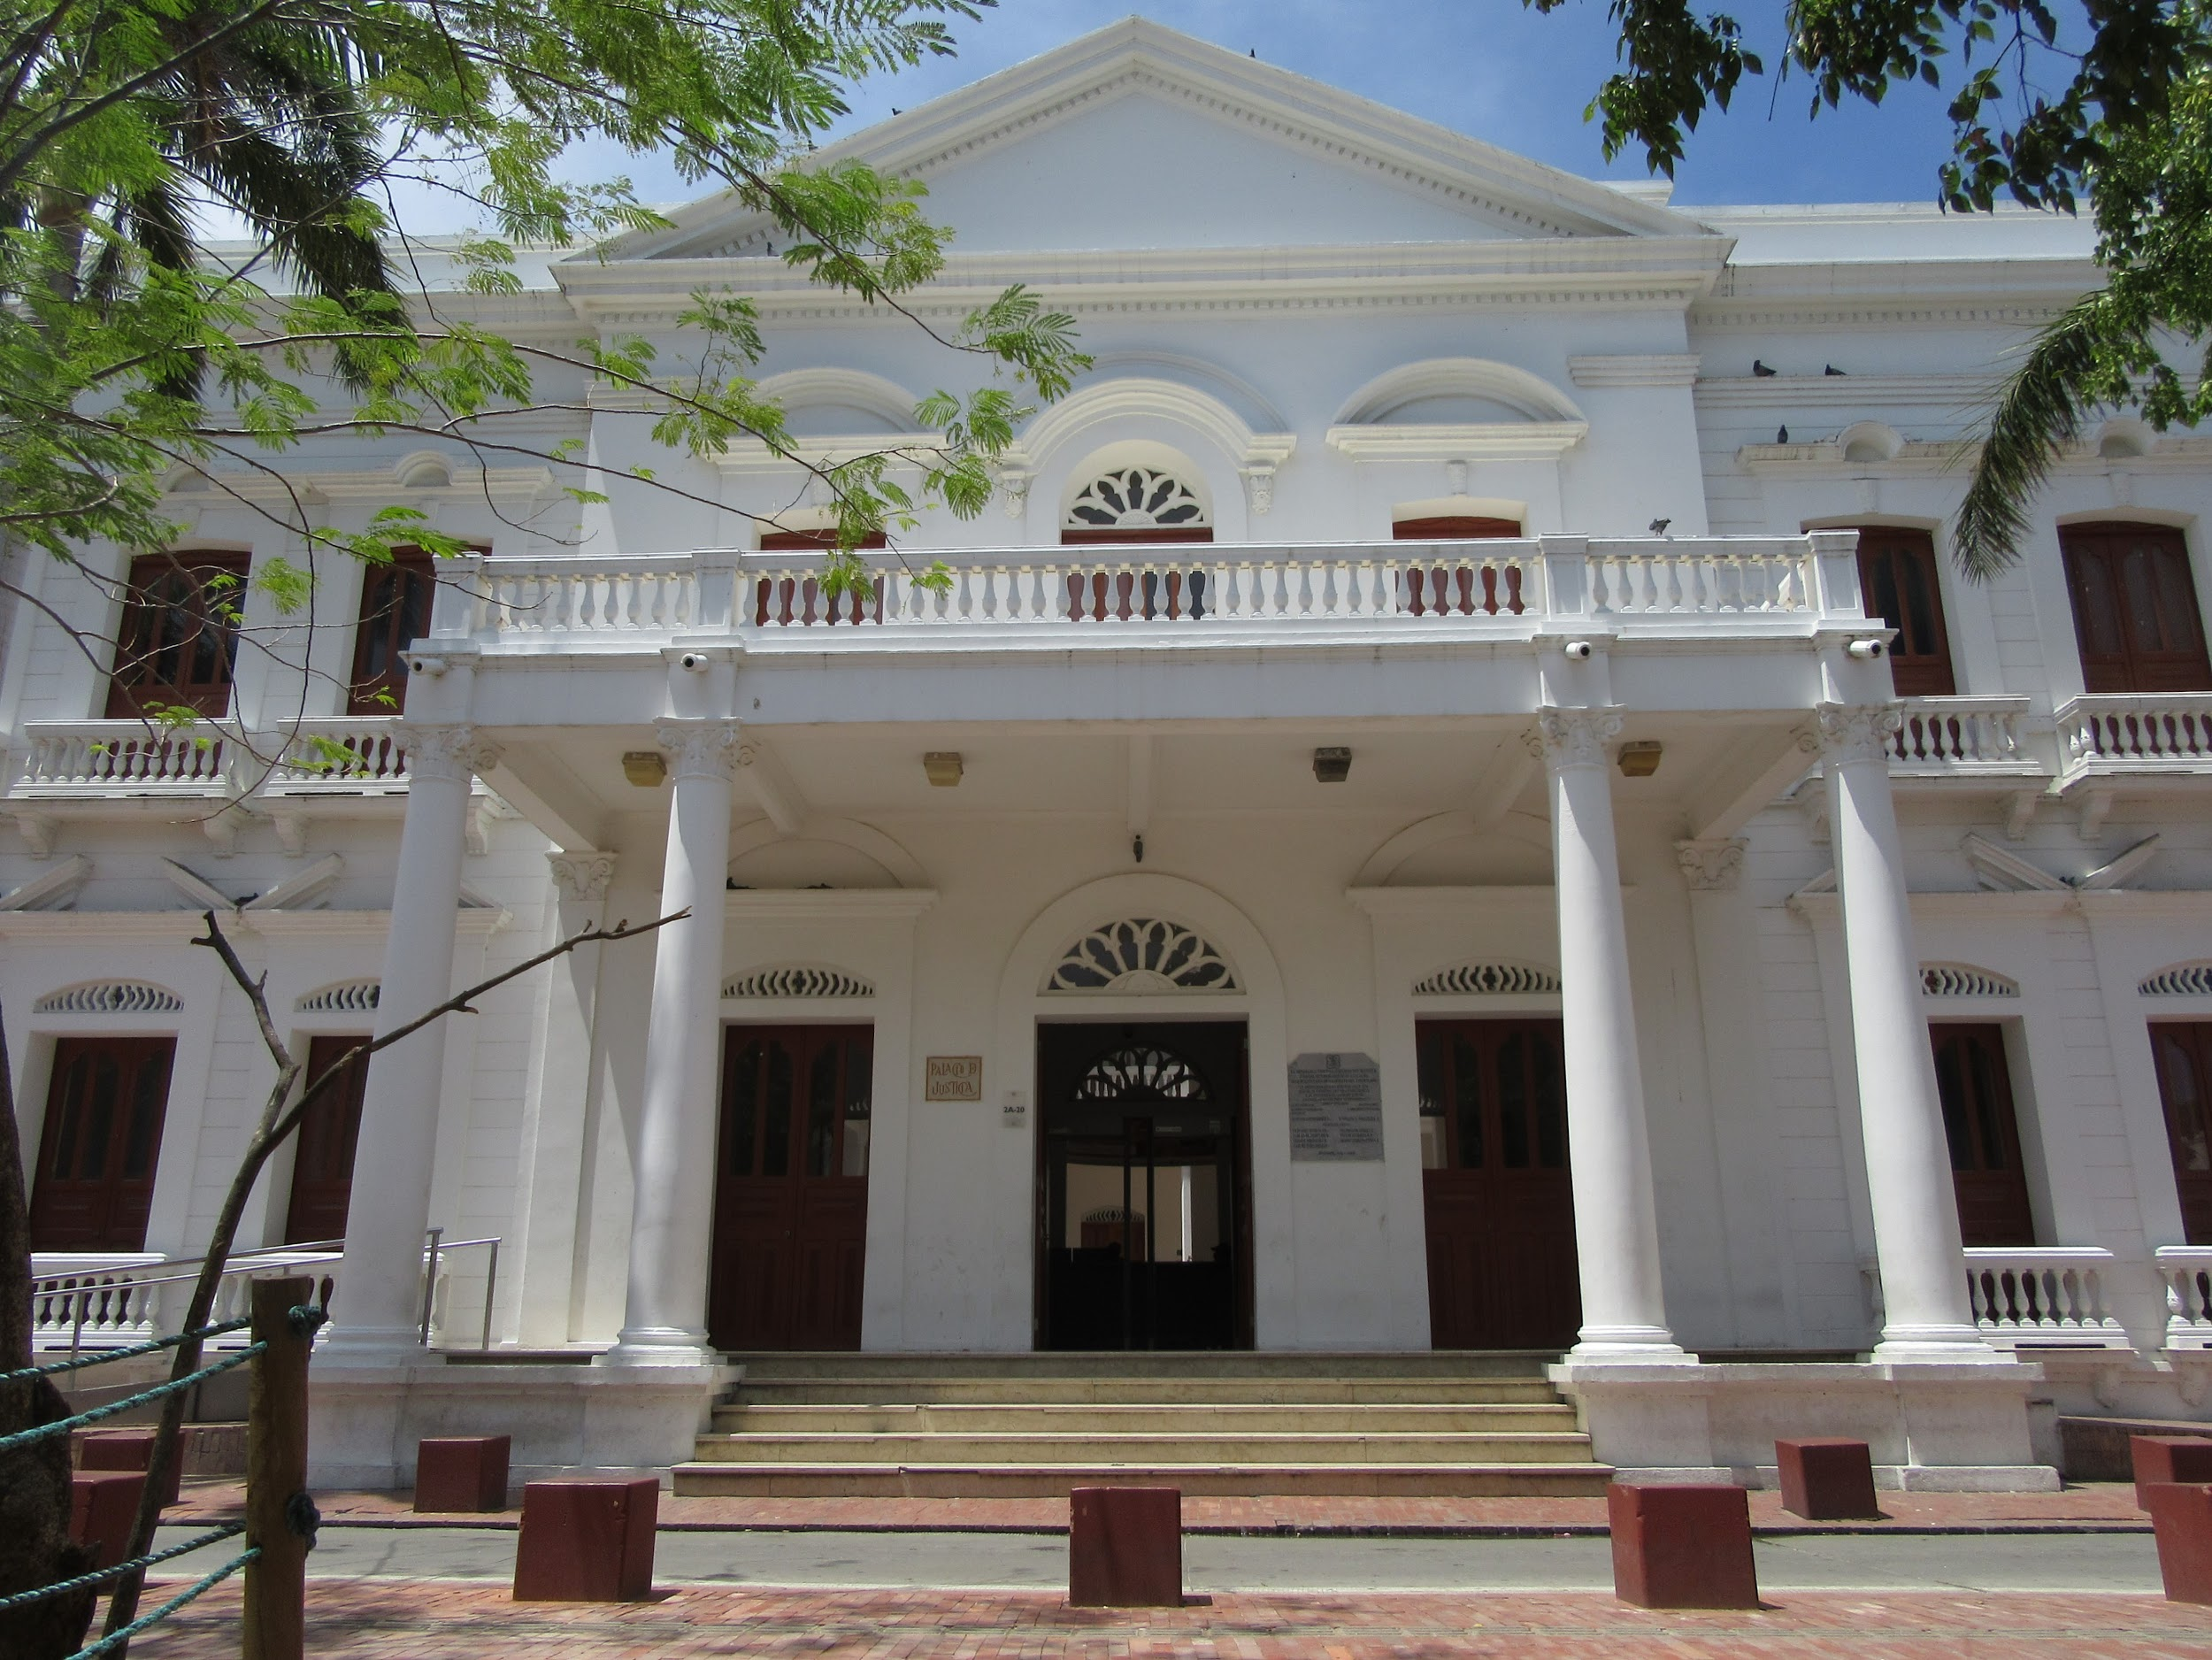

CORREO # 45.- PANDEMIA COVID-19.
Sábado 2 de mayo de 2020
David Vanegas González
Magistrado Sala de Decisión Penal
Tribunal Superior del Distrito Judicial de Santa Marta
Continuando con el propósito de difundir con mis contactos virtuales y con la Academia la información de trascendencia jurídica - en el contexto del Estado de Emergencia económica, Social y Ecológica decretada por el Gobierno Nacional (1) -, en esta ocasión les comparto el Acuerdo 020 expedido por la Presidencia de la Sala de Casación Penal de la H. Corte Suprema de Justicia, referido al trámite de sustentación del recurso extraordinario de casación.
Constitución Política. Artículo 215. Cuando sobrevengan hechos distintos de los previstos en los artículos 212 y 213 que perturben o amenacen perturbar en forma grave e inminente el orden económico, social y ecológico del país, o que constituyan grave calamidad pública, podrá el Presidente, con la firma de todos los ministros, declarar el Estado de Emergencia por períodos hasta de treinta días en cada caso, que sumados no podrán exceder de noventa días en el año calendario.

Slide 2
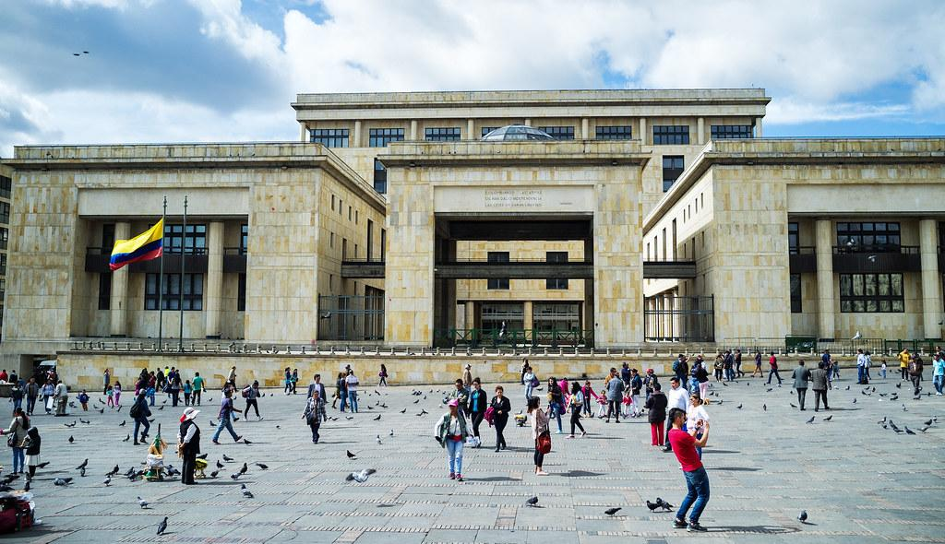
Acuerdo 020
(20 de abril de 2020)
Por medio del cual se implementan mecanismos de trámite extraordinario, transitorio y excepcional, aplicables a la sustentación del recurso extraordinario de casación en procesos regidos por la Ley 906 de 2004, a fin de impulsar la emisión de sentencias en asuntos prioritarios durante la vigencia de las medidas de aislamiento preventivo obligatorio, dispuestas por el Gobierno nacional en el marco de la emergencia sanitaria decretada en todo el territorio nacional por causa del COVID-19.

Slide 3


CONSIDERACIONES
Para la expedición del Acuerdo, la Sala de Casación Penal tuvo en cuenta un conjunto de factores, entre ellos, la protección de la vida y la salud de los usuarios y servidores de la Administración de Justicia; el derecho de acceso a la Administración de Justicia, la libertad, el debido proceso en su arista de contradicción y la evitación de la parálisis de la justicia con el uso de las diversas herramientas tecnológicas, como se verá a continuación.

Slide 4


Las que se refieren a la declaración de la emergencia sanitaria:
1º. Que el Ministro de Salud y Protección Social, mediante la Resolución 385 del 12 de marzo de 2020, declaró el estado de emergencia sanitaria por causa del nuevo coronavirus COVID-19 en todo el territorio nacional hasta el 30 de mayo de 2020 y, en virtud de la misma, el Gobierno ha venido implementando una serie de medidas con el objeto de prevenir y controlar la propagación del virus y mitigar sus efectos.

Slide 5

Las que aluden a la seguridad de los usuarios y servidores de la Administración de Justicia.
2°. Que, a fin de proteger la salud tanto de los usuarios del servicio de administración de justicia como de los servidores judiciales, en el marco del aislamiento preventivo obligatorio de todas las personas habitantes en Colombia -dispuesto mediante el Decreto 457 de 2020 y, a la fecha, prorrogado a través de los Decretos 531 y 593-, el Consejo Superior de la Judicatura, atendiendo motivos de salubridad pública y fuerza mayor, adoptó - y mantiene hasta hoy vigente- la determinación de que los funcionarios y empleados judiciales trabajarán desde sus casas, debiendo definir el titular de cada despacho, con su equipo de trabajo, las actividades que cumplirían durante la medida y el control de su cumplimiento. Tratándose de las Altas Cortes estableció que sus magistrados podrán hacer reuniones de trabajo y sesiones virtuales, estableciendo cada corporación las reglas para su desarrollo.

Slide 6
Las atinentes a los fundamentos jurídicos para el uso de medios tecnológicos en la Administración de Justicia.
3°. Que, al expedir el Decreto 417 del 17 de marzo de 2020, por cuyo medio se declaró el estado de emergencia económica, social y ecológica en todo el territorio nacional, a fin de conjurar la grave calamidad pública que afecta al país por causa del COVID-19, entre otros aspectos, el Gobierno destacó que:

Slide 7



(...) Las que se refieren a los fundamentos jurídicos para el uso de medios tecnológicos en la Administración de Justicia.
«con el propósito de limitar las posibilidades de propagación del nuevo virus Covid-19 y de proteger la salud del público en general y de los servidores públicos que los atienden, se hace necesario expedir normas de orden legal que flexibilicen la obligación de atención personalizada al usuario y se permita incluso la suspensión de términos legales en las actuaciones administrativas y jurisdiccionales.
Que con igual propósito se hace necesario expedir normas que habiliten actuaciones judiciales y administrativas mediante la utilización de medios tecnológicos y adoptar las medidas pertinentes, con el objeto de garantizar la prestación de los servicios públicos de justicia, de notariado y registro, de defensa jurídica del Estado y la atención en salud en el sistema penitenciario y carcelario».

Slide 8

Las que se refieren al teletrabajo o trabajo en casa
4°. Que según el art. 4° del Decreto 593 del 24 de abril de 2020, durante el tiempo que dure la emergencia sanitaria por causa de la pandemia del coronavirus COVID-19, las entidades del sector público procurarán que sus servidores, cuya presencia no sea indispensable en la sede de trabajo, desarrollen sus funciones bajo las modalidades de teletrabajo, trabajo en casa u otras similares.

Slide 9
Las que hacen referencia a la flexibilización de la prestación del servicio de forma presencial y estableciendo mecanismos de atención mediante la utilización de medios digitales y del uso y aprovechamiento de las tecnologías de la información y las comunicaciones
5°. Que, al amparo de las facultades derivadas del estado de emergencia económica, social y ecológica, se expidió el Decreto Legislativo 491 del 28 de marzo de 2020, con el propósito de adoptar medidas de urgencia para garantizar la atención y la prestación de los servicios por parte de las autoridades públicas durante el referido estado de excepción. Como justificación de lo allí dispuesto, se consideró que, mientras duren las medidas de aislamiento preventivo obligatorio de todas las personas habitantes de la República de Colombia, para contener la propagación del COVID-19, la función pública ha de garantizar el cumplimiento de sus propósitos constitucionales y legales, teniendo en cuenta que:

Slide 10

(...) Las que se refieren a la flexibilización de la prestación del servicio de forma presencial y estableciendo mecanismos de atención mediante la utilización de medios digitales y del uso y aprovechamiento de las tecnologías de la información y las comunicaciones
«Las entidades y organismos del Estado deben proteger y garantizar los derechos y libertades de las personas, la primacía de los intereses generales, la sujeción de las autoridades a la Constitución y demás preceptos del ordenamiento jurídico, el cumplimiento de los fines y principios esenciales estatales, el funcionamiento eficiente y democrático de la administración y la observancia de los deberes del Estado y de los particulares.

Slide 11
(...) Las que se refieren a la flexibilización de la prestación del servicio de forma presencial y estableciendo mecanismos de atención mediante la utilización de medios digitales y del uso y aprovechamiento de las tecnologías de la información y las comunicaciones
Que, de conformidad con lo anterior, se hace necesario tomar medidas en materia de prestación de servicios a cargo de las entidades y organismos del Estado, con la finalidad de prevenir la propagación de la pandemia mediante el distanciamiento social, flexibilizando la prestación del servicio de forma presencial y estableciendo mecanismos de atención mediante la utilización de medios digitales y del uso y aprovechamiento de las tecnologías de la información y las comunicaciones, de manera que se evite el contacto entre los servidores públicos y los ciudadanos, sin que ello afecte la continuidad y efectividad del servicio».

Slide 12

Las que se refieren a las facultades de cada Sala para garantizar el cumplimiento de la función judicial.
6º. Que la Sala Plena de la Corte Suprema de Justicia, mediante Acuerdo 1429 del 26 de marzo del presente año, acordó que cada sala especializada implementará los mecanismos tendientes a garantizar el cumplimiento de la función judicial en los asuntos de su competencia, utilizando para ello los medios telemáticos y electrónicos disponibles.

Slide 13
De las consideraciones relativas a la priorización de casos relacionados con la prescripción y la libertad del procesado o requerido en extradición.
7º. Que luego de fijar unas directrices iniciales para el trámite de asuntos urgentes, a fin de evitar la paralización de actuaciones que reclamaban la inminente restitución de la libertad personal, mediante el art. 4° del Acuerdo 18 de 2020 la Sala de Casación Penal determinó que si bien el Consejo Superior de la Judicatura y la Sala Plena de la Corte Suprema habían decretado suspensión de términos, tal medida no comprende los asuntos de competencia de la Sala de Casación que impliquen la libertad inmediata del procesado o requerido en extradición, así como los casos en que esté próxima la prescripción, los cuales serán considerados urgentes o prioritarios. Para tal fin, determinó (art. 5° ídem) que la Sala llevará a cabo sesiones virtuales para discutir y aprobar las decisiones en esos asuntos.

Slide 14
De la continuidad de los trámites en la Sala de Casación Penal, privilegiando el uso de medios electrónicos.
8°. Que, en vista de la continuidad de las medidas de aislamiento preventivo, el 11 de abril de 2020 el Consejo Superior de la Judicatura expidió el Acuerdo PCSJA20-11532, con el propósito de ampliar progresivamente los escenarios de prestación del servicio de administración de justicia en las diferentes jurisdicciones y especialidades, atendiendo a la capacidad institucional en las circunstancias actuales y a la generación de condiciones operativas necesarias para que los procesos y acciones se puedan adelantar de manera adecuada, protegiendo la salud de los servidores judiciales, abogados y usuarios de la Rama Judicial.

Slide 15
(...) De la continuidad de los trámites en la Sala de Casación Penal, privilegiando el uso de medios electrónicos.
Entre otras determinaciones, el art. 2-6 inc. 2° del mencionado acuerdo dispuso que la Sala de Casación Penal de la Corte Suprema de Justicia continuará atendiendo los trámites que impliquen la libertad inmediata de los procesados en asuntos de casación, extradición, impugnación especial, revisión, definición de competencia, segunda instancia y casos próximos a prescribir, privilegiando el uso de medios electrónicos.

Slide 16
Del conocimiento de la totalidad de los asuntos de competencia de la Sala de Casación Penal, ante la apertura de canales y herramientas informáticas institucionales.
9. Que, en vista de la prolongación de las medidas de aislamiento obligatorio y la apertura paulatina de canales y herramientas informáticas institucionales que permitan expandir gradualmente el margen de acción de la Corte Suprema de Justicia, la Sala de Casación Penal, en sesión virtual del 22 de abril de 2020, determinó que, en lo sucesivo, continuará conociendo de la totalidad de los asuntos de su competencia, bajo el entendido que no es dable suspender los términos de prescripción de la acción penal ni interrumpir la resolución de los casos asignados a la Corte, por concernir todos al derecho fundamental a la libertad personal.

Slide 17
De las consideraciones referidas a la excepción de suspensión de términos en materia penal
10°. Mediante el art. 6-2 lit. b) del Acuerdo PCSJA20-11546 del 25 de abril de 2020, el Consejo Superior de la Judicatura determinó que no se entienden suspendidos los términos en actuaciones penales que se encuentren para proferir sentencia o en los que ya se dictó fallo. Igualmente, en el lit. e) ídem, en relación con el funcionamiento de la Sala de Casación Penal de la Corte Suprema de Justicia, dispuso que ésta continuará atendiendo los trámites que impliquen la libertad inmediata en los asuntos de casación, extradición, impugnación especial, revisión, definición de competencia y segunda instancia, privilegiando el uso de medios electrónicos.

Slide 18
De las consideraciones referidas a las facultades de la Corte Suprema de Justicia, para ampliar las excepciones a la suspensión de términos
11. Que, a través del art. 2° del Acuerdo N° 1444 del 27 de abril de 2020, la Sala Plena de la Corte Suprema de Justicia estableció que las salas de la corporación podrán ampliar las excepciones a la suspensión de términos judiciales en aquellos asuntos que lo consideren necesario, en la medida en que las circunstancias lo vayan permitiendo.

Slide 19
Del desarrollo de actuaciones que pueden realizarse por correo electrónico
12. Que la Sala de Casación Penal ha venido sesionando virtualmente, a fin de atender y resolver los asuntos de su competencia, cuyo impulso, trámite, resolución, comunicación y notificación puede efectuarse mediante tránsito documental por correo electrónico.

Slide 20
De las consideraciones relacionadas con la carencia de infraestructura tecnológica idónea para realizar audiencias con intervención de actores externos a la Corte Suprema
13. Que, hasta la fecha, las herramientas informáticas y telemáticas con las que internamente cuenta la Sala de Casación Penal son adecuadas para permitir que sus magistrados sesionen y deliberen de manera virtual. Sin embargo, aún no se cuenta con una infraestructura idónea ni suficiente para realizar audiencias en las que puedan intervenir actores externos a la Corporación. La ausencia de una plataforma institucional que garantice el acceso en tiempo real a audiencias virtuales a todos los sujetos procesales (fiscales, defensores, procuradores, representantes de víctimas y procesados) impide el adelantamiento de esas diligencias en condiciones de eficacia, agilidad, celeridad, fidelidad de transmisión y registro, facilidad de acceso, entre otras. En punto de conectividad, la judicatura no puede garantizar que actualmente todos los intervinientes cuenten con condiciones apropiadas para la realización de audiencias virtuales, especialmente, en relación con personas privadas de la libertad, en momentos de crisis carcelaria, agravada por la propagación del COVID-19.

Slide 21
De las consideraciones relativas a la primacía de la libertad personal como principio rector de la actividad jurisdiccional y la remoción de obstáculos en la adopción de decisiones.
14. Que, en el marco de la emergencia sanitaria, económica, social y ecológica por razón del COVID-19, la primacía de la libertad personal ha de entenderse como principio rector de la actividad jurisdiccional penal. En consecuencia, transitoria y excepcionalmente, mientras subsistan las circunstancias extraordinarias que perjudiquen el normal funcionamiento de la Corte, ha de priorizarse el impulso y trámite de asuntos cuya resolución pueda conducir al restablecimiento de la libertad personal, removiendo los obstáculos operativos y meramente formales que, en las actuales condiciones, impiden la adopción de decisiones concernientes a dicho derecho fundamental.

Slide 22
De la prelación de casos atinentes al derecho a la libertad
15. Que, en virtud del bien supremo de la libertad, ha de privilegiarse el impulso de asuntos cuya pronta resolución puede provocar el restablecimiento de la libertad personal. Por consiguiente, excepcional y transitoriamente, el conocimiento de casos con esa característica debe ser prevalente frente al debido turno de resolución, determinado por el orden temporal de reparto, máxime que el art. 191 de la Ley 906 de 2004 faculta para anticipar turnos para sustentación y decisión de la casación.

Slide 23


Consideraciones referidas a la trascendencia del fallo de casación en el derecho a la libertad y la concesión de mecanismos sustitutivos
16. Que mediante un fallo de casación pueden adoptarse determinaciones que conduzcan al restablecimiento inmediato de la libertad personal, así como a la sustitución de la prisión por reclusión domiciliaria.

Slide 24
Consideraciones acerca de la necesidad de la audiencia de sustentación, como presupuesto para dictar las sentencias en el trámite de casación
17. Que la realización de la audiencia de sustentación en el trámite de los recursos extraordinarios de casación, en procesos regidos por la Ley 906 de 2004 (art. 184 inc. 4° ídem), es presupuesto condicionante para dictar las respectivas sentencias.

Slide 25
Consideraciones atinentes a la imposibilidad de practicar audiencias de sustentación y su incidencia en el impulso de los asuntos prioritarios.
18. Que la imposibilidad de realizar audiencias de sustentación en trámites de casación, debido al aislamiento preventivo obligatorio y a la restricción de acceso a sedes judiciales, así como en razón de la ausencia de condiciones técnicas idóneas para realizar dichas diligencias por medios virtuales de manera óptima, constituye un impedimento para impulsar decisiones en asuntos prioritarios.

Slide 26
Consideraciones sobre la prevalencia del derecho sustancial sobre las formalidades procesales
19. Que, acorde con el art. 228 de la Constitución, en las actuaciones de la administración de justicia prevalecerá el derecho sustancial. Así mismo, a la luz del art. 10° de la Ley 906 de 2004, la actuación procesal se desarrollará teniendo en cuenta el respeto a los derechos fundamentales de las personas que intervienen en ella y la necesidad de lograr la eficacia en el ejercicio de la justicia. Los funcionarios judiciales harán prevalecer el derecho sustancial.

Slide 27
Consideraciones acerca del juicio de ponderación ante la tensión entre los principios jurídicos
20. Que, según el art. 26 de la Ley 906 de 2004, las normas rectoras son obligatorias, prevalecen sobre cualquier otra disposición de dicho código y serán utilizadas como fundamento de interpretación.
21. Que los principios jurídicos son mandatos de optimización más o menos realizables según las posibilidades fácticas y jurídicas para su aplicación. Por ello, no son absolutos y pueden ser objeto de ponderación cuando su realización entre en tensión con el logro de otro principio de igual categoría.

Slide 28
Consideraciones que tratan de la flexibilización de los principios de oralidad y publicidad
22. Que si bien en el esquema procesal penal diseñado por la Ley 906 de 2004 rigen los principios de oralidad y publicidad (arts. 9° y 18 ídem), debiendo ser los procedimientos orales y públicos, dichas máximas encuentran aplicación imprescindible en el marco del juicio oral y en las audiencias preliminares, a fin de viabilizar el ejercicio de los principios de inmediación y contradicción, así como una dinámica dialéctica adversarial que preceda a la decisión judicial.

Slide 29
(...) Consideraciones que tratan de la flexibilización de los principios de oralidad y publicidad
23. Que el logro de la eficacia en el ejercicio de la justicia ha llevado al legislador a flexibilizar las máximas de oralidad y publicidad en determinadas actuaciones que, en principio, se adelantaban oralmente, como el trámite del recurso de apelación de sentencias, modificado por el art. 91 de la Ley 1395 de 2010, a fin de viabilizar tanto la sustentación del recurso de apelación como el traslado de aquélla por escrito.

Slide 30
Consideraciones que dan cuenta de la aplicación de criterios moduladores
24. Que, acorde con el art. 27 de la Ley 906 de 2004, en el desarrollo del proceso penal los servidores públicos se ceñirán a criterios de necesidad, ponderación y legalidad, para evitar excesos contrarios a la función pública, especialmente a la justicia.

Slide 31
Consideraciones que sustentan el porqué no debe privilegiarse el trámite oral en el contexto del estado de emergencia.
25. Que, en vista de las actuales circunstancias, de privilegiarse el trámite oral para la sustentación del recurso extraordinario de casación, por no poder adelantarse las audiencias respectivas, se frustraría el impulso de asuntos prioritarios a cargo de la Sala de Casación Penal, haciendo nugatoria la eficacia del ejercicio de la justicia así como el respeto al derecho fundamental a la libertad personal, en casos en los que la resolución del asunto podría conducir a restablecerla o a hacer menos restrictiva su limitación.

Slide 32
Consideraciones que legitiman la escrituralidad dado que en el trámite de sustentación del recurso de casación no hay réplicas y porque además la Corte no adopta ninguna decisión en esta diligencia
26. Que en el trámite del recurso de casación, la intervención de los sujetos procesales no recurrentes se limita a conceptuar sobre los cargos formulados en la demanda, sin que haya lugar a réplica alguna entre aquéllos y el demandante en el curso de la audiencia de sustentación.
27. Que, al tenor del art. 185 de la Ley 906 de 2004, en la audiencia de sustentación de la demanda de casación, la Corte no adopta ninguna decisión. El fallo correspondiente debe dictarse, por escrito, dentro de los 60 días siguientes a la audiencia y ser leído dentro de los 5 días siguientes.

Slide 33
Consideraciones concernientes a la ponderación entre la eficacia de la justicia y el derecho fundamental a la libertad personal
28. Que, en vista de lo hasta aquí expuesto, ponderando la eficacia en la administración de justicia y la primacía del derecho fundamental a la libertad personal, por una parte, con los principios de oralidad y publicidad, por otra, la Sala de Casación Penal es del criterio que éstos últimos, en las excepcionales circunstancias mencionadas, deben ceder a fin de que se habiliten mecanismos adecuados para dar impulso a asuntos prioritarios que requieren resolución, por la vía de la casación en el régimen de la Ley 906 de 2004.

Slide 34
Consideraciones atinentes al test de ponderación para optar por la tramitación escrita de la sustentación del recurso de casación.
29. Que la tramitación escrita de la sustentación del recurso de casación, así como la intervención de los sujetos procesales no recurrentes, a través de correo electrónico, es un medio adecuado, necesario y proporcional para lograr la eficacia en la administración de justicia y el amparo del derecho fundamental a la libertad personal.

Slide 35
(...) Consideraciones atinentes al test de ponderación para optar por la tramitación escrita de la sustentación del recurso de casación.
(...) La posibilidad de recibir las intervenciones a través de memoriales es idónea para habilitar a la Corte a dictar las sentencias de rigor; en punto de necesidad, dadas las insuficiencias tecnológicas para lograr la realización de audiencias virtuales, no existe otro mecanismo igualmente efectivo para cumplir el propósito de la sustentación y, en lo concerniente a la proporcionalidad en sentido estricto, la preponderancia de la oralidad implicaría la imposibilidad de adoptar decisiones que materialicen el amparo de la libertad personal, mientras que, de privilegiarse la primacía de ésta, junto a la eficacia en la administración de justicia, igualmente se cumple el propósito de la audiencia de sustentación, sin que se afecten garantías procesales, pues con la intervención escrita se garantiza tanto la participación en el proceso como el ejercicio de la contradicción, como sucede, por ejemplo, en la apelación de sentencias en que se opta por la sustentación y el traslado por escrito.

Slide 36
De las consideraciones relativas a los principios de remisión y/o integración y analogía en el ordenamiento jurídico
30. Que el art. 211 de la Ley 600 de 2000, concerniente al traslado de la demanda de casación a los sujetos procesales no recurrentes, constituye un referente objetivo que, por analogía, podría aplicarse para la sustentación escrita -excepcional y transitoria- del recurso de casación en casos regidos por la Ley 906 de 2004.

Slide 37
Consideraciones que dan cuenta de la idoneidad de la plataforma de la Corte Suprema de Justicia, para surtir los trámites de notificación y publicidad de las sentencias.
31. Que la página web de la Corte Suprema de Justicia, así como los correos electrónicos institucionales de la Secretaría de la Sala de Casación Penal son instrumentos idóneos para notificar a las partes e intervinientes de la admisión de la demanda de casación, correr traslado de la misma, recibir los memoriales de intervención, notificar las sentencias y publicitar éstas.

Slide 38
Consideraciones relativas a la razonabilidad de las intervenciones
32. Que la Sala de Casación Penal, en ejercicio de los poderes de dirección del proceso, suele delimitar temáticamente los puntos de intervención de los sujetos procesales en las audiencias de sustentación de casación, así como limitar el término de intervenciones, por regla general, a 10 minutos por cada participante.
33. Que, siguiendo el anterior lineamiento, es igualmente dable limitar la extensión de los memoriales allegados por las partes y los sujetos procesales en el trámite de sustentación escrita. Esta práctica judicial es avalada en la Corte Penal Internacional (1), cuyas fuentes normativas, en tanto instrumentos de protección de derechos humanos, integran el bloque de constitucionalidad.
1 Cfr. Regla 37 de las Regulaciones de la Corte y, entre otros, ICC-02/17, 9 de noviembre de 2017.

Slide 39
De la implementación de mecanismos, con base en las consideraciones expuestas:
34. Que, en consecuencia, le corresponde a la Sala de Casación Penal de la Corte Suprema de Justicia implementar los mecanismos y procedimientos respectivos para dar cumplimiento a las disposiciones anteriores.

Slide 40
Por lo anteriormente expuesto, la Sala de Casación Penal de la Corte Suprema de Justicia
ACUERDA:
Artículo 1°. Objeto. Mediante el presente Acuerdo, la Sala de Casación Penal de la Corte Suprema de Justicia reglamenta el impulso, excepcional y transitorio, que habrá de darse a las demandas de casación admitidas en procesos regidos por la Ley 906 de 2004, en casos prioritarios que pueden conducir al restablecimiento de la libertad personal, mientras subsistan las medidas extraordinarias de aislamiento obligatorio que impiden el normal funcionamiento de la Sala, con ocasión de la emergencia sanitaria provocada por el COVID-19.

Slide 41
Artículo 2°. Ámbito de aplicación.
Ante la imposibilidad de realizar la audiencia de sustentación de que trata el art. 184 inc. 4° de la Ley 906 de 2004, en condiciones óptimas que garanticen la efectividad, celeridad, fiabilidad, registro adecuado y acceso universal de sujetos procesales e intervinientes, excepcional y transitoriamente, mientras se normaliza el funcionamiento de la Sala de Casación Penal, a fin de posibilitar la emisión de sentencias en asuntos prioritarios, el trámite de sustentación del recurso extraordinario de casación se adelantará por escrito y se impulsará mediante el uso de medios informáticos que garanticen los derechos de contradicción y publicidad.

Slide 42
Artículo 3°. Procedimiento.
Artículo 3°. Procedimiento. En las circunstancias descritas en los arts. 1° y 2° de este Acuerdo, la sustentación del recurso de casación no se hará en audiencia pública. Para garantizar el debido proceso de las partes e intervinientes en el trámite respectivo, especialmente el derecho de contradicción, así como la publicidad de las diligencias y decisiones judiciales, la Sala de Casación Penal de la Corte Suprema de Justicia operará de la siguiente manera:

Slide 43
(...) Artículo 3°. Procedimiento.
3.1. En el auto admisorio de la demanda de casación o mediante auto de sustanciación posterior al mismo, el magistrado ponente dispondrá correr traslado al demandante y a los sujetos procesales no recurrentes, a fin de que, en un término común de 15 días, presenten sus alegatos de sustentación y refutación, respectivamente, por escrito.
La Secretaría deberá comunicar lo decidido al correo electrónico registrado por las partes y demás sujetos procesales. Al día siguiente de dicha comunicación, notificará el auto por estado, publicándolo en la página web de la Corte y dejando constancia del día a partir del cual comienza a correr el término de traslado común, así como de la fecha de vencimiento del mismo. En todo caso, el plazo para allegar los alegatos respectivos iniciará el día siguiente al de fijación del estado.

Slide 44
(...) Artículo 3°. Procedimiento.
3.2. En el caso del recurrente, habrá de advertírsele que su pronunciamiento ha de limitarse temáticamente a los cargos por él formulados o a los aspectos puntuales que determine el magistrado ponente, en caso de superación de los defectos de la demanda para emitir un pronunciamiento de fondo o admisión oficiosa. Los sujetos no recurrentes deberán pronunciarse únicamente en relación con los cargos de la demanda o los aspectos puntuales determinados en la admisión del libelo. En ningún caso, los alegatos podrán exceder una extensión de 10 páginas.

Slide 45
(...) Artículo 3°. Procedimiento.
3.3. Admitida la demanda, la Secretaría de la Sala de Casación Penal, adoptando las medidas pertinentes para garantizar la reserva en los asuntos en los que legalmente corresponda, pondrá a disposición de los sujetos procesales no recurrentes, por medios electrónicos, copia de la demanda de casación, de las sentencias de instancia y del escrito de acusación -con su acta respectiva-.

Slide 46
(...) Artículo 3°. Procedimiento.
3.4 Por centrarse el debate de sustentación en los aspectos temáticos definidos en los cargos de la demanda de casación y/o en el auto admisorio de ésta, los alegatos han de presentarse sin necesidad de consulta física de expedientes por las partes e intervinientes. Sólo excepcionalmente y, de ser estrictamente necesario dependiendo de la naturaleza de la causal de casación concernida, podrá solicitarse al magistrado ponente, con la debida justificación, que se permita el escaneado o copiado de determinadas piezas procesales, imprescindibles para efectuar el pronunciamiento, para que aquéllas puedan ser consultadas o enviadas por medios informáticos. En ningún caso podrá solicitarse la digitalización completa del expediente.

Slide 47
(...) Artículo 3°. Procedimiento.
3.5 Para garantizar la publicidad del trámite de sustentación, una vez recibidos los alegatos de las partes y sujetos intervinientes, guardando las precauciones de reserva pertinentes, la Secretaría de la Sala, al día siguiente del vencimiento del término común de traslado, por un lapso de 5 días, publicará en la página web de la Corte los alegatos presentados por las partes y sujetos intervinientes para permitir la consulta pública de los mismos.

Slide 48
(...) Artículo 3°. Procedimiento.
3.6 Vencido el término de traslado común, la Secretaría pondrá a disposición del magistrado ponente los alegatos de sustentación escritos.
3.7 Dictado el fallo respectivo, la Secretaría deberá notificarlo enviando copia digital del mismo a los correos electrónicos registrados por las partes e intervinientes. Copia de la sentencia será igualmente publicada en la página web de la Corte Suprema de Justicia, junto al edicto respectivo, guardando las precauciones de rigor cuando deba garantizarse reserva.

Slide 49
Artículo 4°. De la vigencia
Artículo 4°. El presente acuerdo rige a partir de la fecha de su publicación y será fijado en la página web de la Corte Suprema de Justicia.
Publíquese, comuníquese y cúmplase.
PATRICIA SALAZAR CUÉLLAR
Presidente
NUBIA YOLANDA NOVA GARCÍA
Secretaria Sala de Casación Penal

Slide 50
De las sugerencias que expongo siguiendo el derrotero trazado por la Sala de Casación Penal de la Corte Suprema de Justicia, para ser tenidas en cuenta en las actuaciones que se surtan en los juzgados penales y Salas de Decisión Penal de los Tribunales en materia de ley 906 de 2004
Aclaro desde un comienzo que la sugerencias que expondré en lo sucesivo deben entenderse en un contexto estrictamente académico y las hago desde una perspectiva exclusivamente personal que no comprometen las directrices de las autoridades judiciales y administrativas del orden nacional. Insisto, las siguientes son posturas académicas en grado sumo sencillas, inspiradas en el Acuerdo 020 de 2020 acabado de reseñar respetando su tenor literal, salvo el uso de negritas, subrayas y algunas titulaciones en las consideraciones que no están en el texto original y que se usaron para realzar la idea o el enunciado.

Slide 51
Notificación de providencias y presentación de los recursos por correo electrónico
Grosso modo, y en lo que tiene que ver con los trámites que se surten en las Salas de Decisión Penal de los Tribunales Superiores de Distrito Judicial, lo que propongo sencillamente es que en aquellos casos en los cuales se deban publicitar las providencias que resuelven los recursos de apelación contra autos dictados en las audiencias de formulación de acusación, preparatoria o de juicio oral, no sería necesaria la práctica de la audiencia de lectura de la decisión, por cuanto, en principio, contra este tipo de providencias no proceden recursos. A este respecto caben los mismos razonamientos de la Sala de Casación Penal de la Corte Suprema de Justicia, pues por el prurito de que el principio de oralidad es consustancial al Sistema Acusatorio, no resultaría lógico paralizar el trámite que se desarrolla en primera instancia. Así las cosas, es viable la notificación de las providencias a través de los correos electrónicos suministrados por las partes e intervinientes. A la persona privada de la libertad, a través del correo de su abogado y a la dirección electrónica del establecimiento donde se encuentre recluido, o al suyo, si se encuentra en detención domiciliaria o libre.

Slide 52
No es necesaria audiencia de lectura de sentencias en segunda instancia
La misma intelección cabe en lo que tiene que ver con la lectura de las sentencias de segunda instancia, por las cuales se resuelven los recursos de apelación contra las sentencias absolutorias o condenatorias proferidas por los Jueces Penales Municipales, Penales del Circuito y Penales del Circuito Especializados. Recordemos que una vez leídas las decisiones en estrados, se habilita el recurso extraordinario de casación, de acuerdo con las previsiones del artículo 183 de la ley 906 de 2004.

Slide 53
(...) No es necesaria audiencia de lectura de sentencias en segunda instancia
En este caso, siguiendo la misma línea de pensamiento, se notificarían las decisiones por correo electrónico y una vez todas las partes estén enteradas, corren los términos allí señalados para la presentación y sustentación de la demanda, por este mismo medio. En la práctica esta dinámica requiere de ajustes, por eso los invito a hacer sus aportes. (Se sugiere seguir como referente el punto 3.1. del Acuerdo 020 de 2020). ARTÍCULO 183. OPORTUNIDAD. <Artículo modificado por el artículo 98 de la Ley 1395 de 2010. El nuevo texto es el siguiente:> El recurso se interpondrá ante el Tribunal dentro de los cinco (5) días siguientes a la última notificación y en un término posterior común de treinta (30) días se presentará la demanda que de manera precisa y concisa señale las causales invocadas y sus fundamentos.

Slide 54
De la impugnación especial contra las primeras condenas proferidas por los Tribunales de Distrito
Lo expuesto con anterioridad, debe entenderse sin detrimento de las reglas provisionales fijadas por la Sala de Casación Penal de la Corte Suprema de Justicia en el AP1263-2019, Radicado n.°5421 del 3 de abril de 2019, en lo que tiene que ver con el trámite de la impugnación especial contra las primeras condenas emitidas por los Tribunales Superiores en segunda instancia.(La sustentación de esa impugnación estará desprovista de la técnica asociada al recurso de casación, aunque seguirá la lógica propia del recurso de apelación. Por ende, las razones del disenso constituyen el límite de la Corte para resolver).

Slide 55
Esta propuesta también cobija el trámite de la publicidad de las sentencias en los juzgados penales
De acuerdo con las reglas de la experiencia procesal, es factible que en los despachos judiciales hayan finiquitado los trámites respectivos en varios procesos; esto es, se agotó el debate probatorio, las partes alegaron de conclusión; hubo anuncio del sentido del fallo, se llevó a cabo la audiencia de individualización de pena (Art.447 ley 906704, si el fallo fue condenatorio) y solo queda pendiente la lectura de la sentencia. Es cierto que de conformidad con el artículo 179 de la ley 906 de 2004 en lo que tiene que ver con el trámite del recurso de apelación contra sentencias, este se interpondrá en la audiencia de lectura de fallo, se sustentará oralmente y correrá traslado a los no recurrentes dentro de la misma o por escrito en los cinco (5) días siguientes, precluido este término se correrá traslado común a los no recurrentes por el término de cinco (5) días.

Slide 56
(...) Esta propuesta también cobija el trámite de la publicidad de las sentencias en los juzgados penales
Pues bien, siguiendo la misma estrategia procesal trazada por la Sala de Casación Penal se podrá prescindir de la audiencia de lectura de la sentencia y esta se publicitará a través de los correos electrónicos de las partes e intervinientes. Una vez hecha la notificación por este medio, quien esté interesado en recurrir lo hará haciendo uso de la segunda alternativa dispuesta en la norma (por escrito). Agotados los trámites, el Juzgado, previa asignación por el sistema TYBA, remitirá la actuación a la Secretaría del Tribunal para ser repartida al magistrado correspondiente.

Slide 57
Para mayor claridad recordemos el contenido del artículo 179 de la ley 906 de 2004
ARTÍCULO 179. TRÁMITE DEL RECURSO DE APELACIÓN CONTRA SENTENCIAS. <Artículo modificado por el artículo 91 de la Ley 1395 de 2010. El nuevo texto es el siguiente:> El recurso se interpondrá en la audiencia de lectura de fallo, se sustentará oralmente y correrá traslado a los no recurrentes dentro de la misma o por escrito en los cinco (5) días siguientes, precluido este término se correrá traslado común a los no recurrentes por el término de cinco (5) días.
<Aparte subrayado INCONSTITUCIONAL por omisión legislativa, con efectos diferidos y en los términos señalados en la providencia, en cuanto omite la posibilidad de impugnar todas las sentencias condenatorias> Realizado el reparto en segunda instancia, el juez resolverá la apelación en el término de 15 días y citará a las partes e intervinientes para lectura de fallo dentro de los diez días siguientes.
Si la competencia fuera del Tribunal Superior, el magistrado ponente cuenta con diez días para registrar proyecto y cinco la Sala para su estudio y decisión. El fallo será leído en audiencia en el término de diez días.

Slide 58
La propuesta aplica para otros trámites judiciales
Estrategias similares podrían adoptarse, en tratándose de solicitudes de aclaración o corrección de las sentencias, recursos de queja y de reposición en los casos en que este proceda.

Slide 59
De las dificultades en la implementación de la propuesta.
Admito que la anterior propuesta puede presentar dificultades y resistencias legítimas, como quiera que las carpetas correspondientes a las actuaciones - donde están incorporadas, por ejemplo, las estipulaciones probatorias, o EMP de contenido documental, etc., y los CD de los registros de las sesiones del juicio -, se encuentran en los despachos de los Juzgados, lo cual implicaría la asunción de riesgos para los empleados o funcionarios que deban trasladarse con el fin de disponer la remisión de este material a los tribunales; máxime cuando, pese a haber voluntad institucional, aún no se ha materializado el suministro de elementos de bioseguridad para jueces y empleados de la Rama Judicial.

Slide 60
La propuesta sobre la escrituralidad no se extiende a la dinámica del juicio oral
Como una respuesta previa a quienes podrían pensar que se está afectando la estructura de la sistemática acusatoria, que tiene como uno de sus principios basilares la oralidad, se responde que la propuesta no se extiende a aquellas actuaciones judiciales en las cuales se decantará la práctica de la prueba, pues somos conscientes que, por ejemplo, a través de una dinámica escritural no es posible efectuar el examen cruzado del testigo, el mismo que requiere de la inmediación subjetiva y objetiva del Juez de Conocimiento.

Slide 61
(...) La propuesta sobre la escrituralidad no se extiende a la dinámica del juicio oral
Recordemos que la inmediación subjetiva es el contacto entre el Juez y las partes o los sujetos del proceso; en tanto que la objetiva, es el contacto del Juez con las cosas del proceso, dígase por ejemplo, la exhibición que se hace de EMP. Para estos casos, se confía en que no solo el Consejo Superior de la Judicatura, sino también los actores del Sistema, pongamos todo nuestro empeño en el aprendizaje y uso de las herramientas tecnológicas que garanticen el desarrollo del juicio oral, pues la virtualidad per se no anula el principio de inmediación.

Slide 62
Algunos criterios jurisprudenciales que pueden ser útiles en el contexto de la propuesta.
Ejecutoria de las providencias.
En decisiones del 13 de marzo de 2008 (radicado 25547) y julio 10 de 2008 (radicado 28047), la Sala de Casación Penal expuso:
"(...) De conformidad con lo señalado en el inciso 2º del artículo 187 del Código de Procedimiento Penal, (se refiere a la ley 600 de 2000, pero puede aplicar en ley 906/04) las sentencias de casación, al igual que las providencias interlocutorias de segunda instancia, la consulta y la acción de revisión, quedan ejecutoriadas el día en que sean suscritas por los funcionarios correspondientes, a menos que el fallo de casación haya sustituido la sentencia materia del recurso”.

Slide 63
Sentencia C-641 de 2002. Notificación de las providencias ejecutoriadas
La Corte Constitucional en sentencia C-641 de 2002, al revisar la exequibilidad del inciso segundo del artículo 187 de la Ley 600 (citado en la diapositiva anterior), declaró la norma ajustada a la Carta, es decir, exequible, siempre y cuando se entienda que los efectos jurídicos se surten a partir de la notificación de las providencias. (El hecho de que queden ejecutoriadas una vez se suscriban, no implica que no deban notificarse para que surtan efectos jurídicos).

Slide 64
FUNDAMENTACIÓN JURÍDICA DE LAS NOTIFICACIONES JUDICIALES. Sentencia C-783/04
El acto de la notificación judicial es un instrumento primordial de materialización del principio de publicidad de la función jurisdiccional consagrado en el Art. 228 superior. Por efecto de dicho acto, sus destinatarios tienen la posibilidad de cumplir las decisiones que se les comunican o de impugnarlas en el caso de que estén en desacuerdo con ellas y ejercer su derecho de defensa. Por esta razón, el mismo constituye un elemento básico del debido proceso previsto en el Art. 29 de la Constitución.

Slide 65
Notificaciones: Sentencia C- 648 de junio 20/2001. MP. Marco Gerardo Monroy Cabra
“(...) La notificación entendida como el acto mediante el cual se pone en conocimiento de los sujetos procesales el contenido de las providencias que se produzcan dentro del proceso, tiene como finalidad garantizar los derechos de defensa y de contradicción como nociones integrantes del concepto de debido proceso a que se refiere el artículo 29 de la Constitución Política. En efecto, la notificación permite que la persona a quien concierne el contenido de una determinación la conozca, y pueda utilizar los medios jurídicos a su alcance para la defensa de sus intereses.
(...)

Slide 66
(...) Notificaciones: Sentencia C- 648 de junio 20/2001. MP. Marco Gerardo Monroy Cabra
(...) Pero más allá de este propósito básico, la notificación también determina el momento exacto en el cual la persona interesada ha conocido la providencia, y el correlativo inicio del término preclusivo dentro del cual puede llevar a cabo los actos procesales a su cargo. De esta manera, la notificación cumple dentro de cualquier proceso judicial un doble propósito: de un lado, garantiza el debido proceso permitiendo la posibilidad de ejercer los derechos de defensa y de contradicción, y de otro, asegura los principios superiores de celeridad y eficacia de la función judicial al establecer el momento en que empiezan a correr los términos procesales.”

Slide 67
Las notificaciones en la ley 906 de 2004, análisis jurisprudencial. Sala de Casación Penal de la Corte Suprema de Justicia. Rad. 30606. Auto del 24/11/2008
Si bien es cierto que la notificación es por regla general, un acto de comunicación procesal a las partes intervinientes, también lo es que existen formas alternativas excepcionales de notificar las providencias judiciales: comunicación escrita dirigida por telegrama, correo certificado, fascímil, correo electrónico o cualquier medio idóneo que haya sido indicado por las partes.

Slide 68
Suspensión del término de prescripción de la acción penal
En virtud de lo establecido en el artículo 189 de la ley 906 de 2004, el término de prescripción se suspende con el proferimiento de la sentencia de segunda instancia, por un tiempo no mayor de cinco (5) años, al cabo de los cuales se reanuda su conteo, por el tiempo que falta. (CSJ AP3484-2019, rad. 45058).

Slide 69
Acotación final.
Con total agrado comparto la presente información jurídica contenida en estas diapositivas, la cual puede ser utilizada libremente por todos los que tengan acceso a ella, máxime que el Acuerdo de la Sala Penal de la Corte Suprema de Justicia es un documento de acceso público.

Slide 70
(...) Acotación final
Y si en el interregno de las propuestas que he planteado se ha cometido alguna imprecisión, ruego su indulgencia y los invito a que hagan las respectivas correcciones con el fin de perfeccionar este material que se divulga desde la perspectiva del principio de solidaridad y sin pretensiones que vayan más allá de compartir las estrategias públicas diseñadas por la Corte Suprema de Justicia y el Consejo Superior de la Judicatura a partir de diversos acuerdos,

Slide 71
(...) Acotación final
En mi caso particular, me anima el deseo de aportar ideas sencillas y ojalá útiles, en esta coyuntura mundial que a todos nos afecta y que reclama de nuestra solidaridad, desterrando esa terrible antropofagia que se traduce en ataques personales cada vez que una postura no es compartida, siendo que en un plano dialéctico podremos no estar de acuerdo, pero en un ambiente de respeto para con el alter, sin dañarlo física ni moralmente.
http://pepsic.bvsalud.org/scielo.php?script=sci_arttext&pid=S0034-96902009000300020

Slide 72
(...) Acotación final
Hoy más que nunca debemos unir esfuerzos y dejarnos persuadir por el amor al prójimo, a la sociedad a la cual nos debemos y a nuestras instituciones. ¡Un abrazo fraterno!. Santa Marta, en tiempos de pandemia, pero también de fe, año 2020.
Amablemente,
David Vanegas González
Juez de la República en el Tribunal de Santa Marta.

